Slide 1
接口用例设计介绍
MeterSphere 开源社区
2023 年 11 月

Slide 2
01.
了解 MeterSphere 接口用例前置操作。
课程目标
02.
了解 MeterSphere 接口用例后置操作。
通过本课程的学习，您将可以
03.
掌握 MeterSphere 接口用例提取参数。
04.
掌握 MeterSphere 接口用例断言。

Slide 3
目
录
第四节 接口用例前置操作
CONTENTS
第五节 接口用例后置操作
第六节 接口用例断言规则

Slide 4
章
节
第四节 接口用例前置操作
4.1 前置脚本
CONTENTS
4.2 前置 SQL
4.3 等待控制器

Slide 5
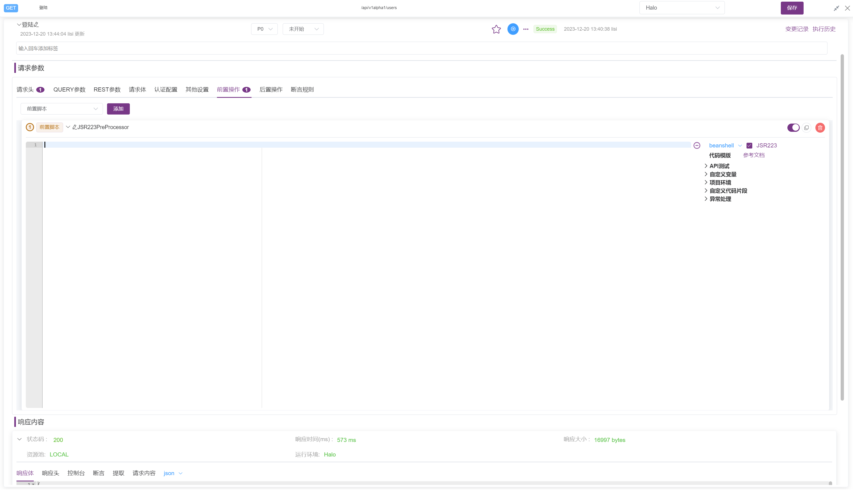
4.1 前置脚本
前置脚本
前置脚本是在接口请求发送前执行，可以用于请求参数加密、代码造数据、代码调用接口等操作，支持 benshell、python、groovy、javascript 等语言。

Slide 6
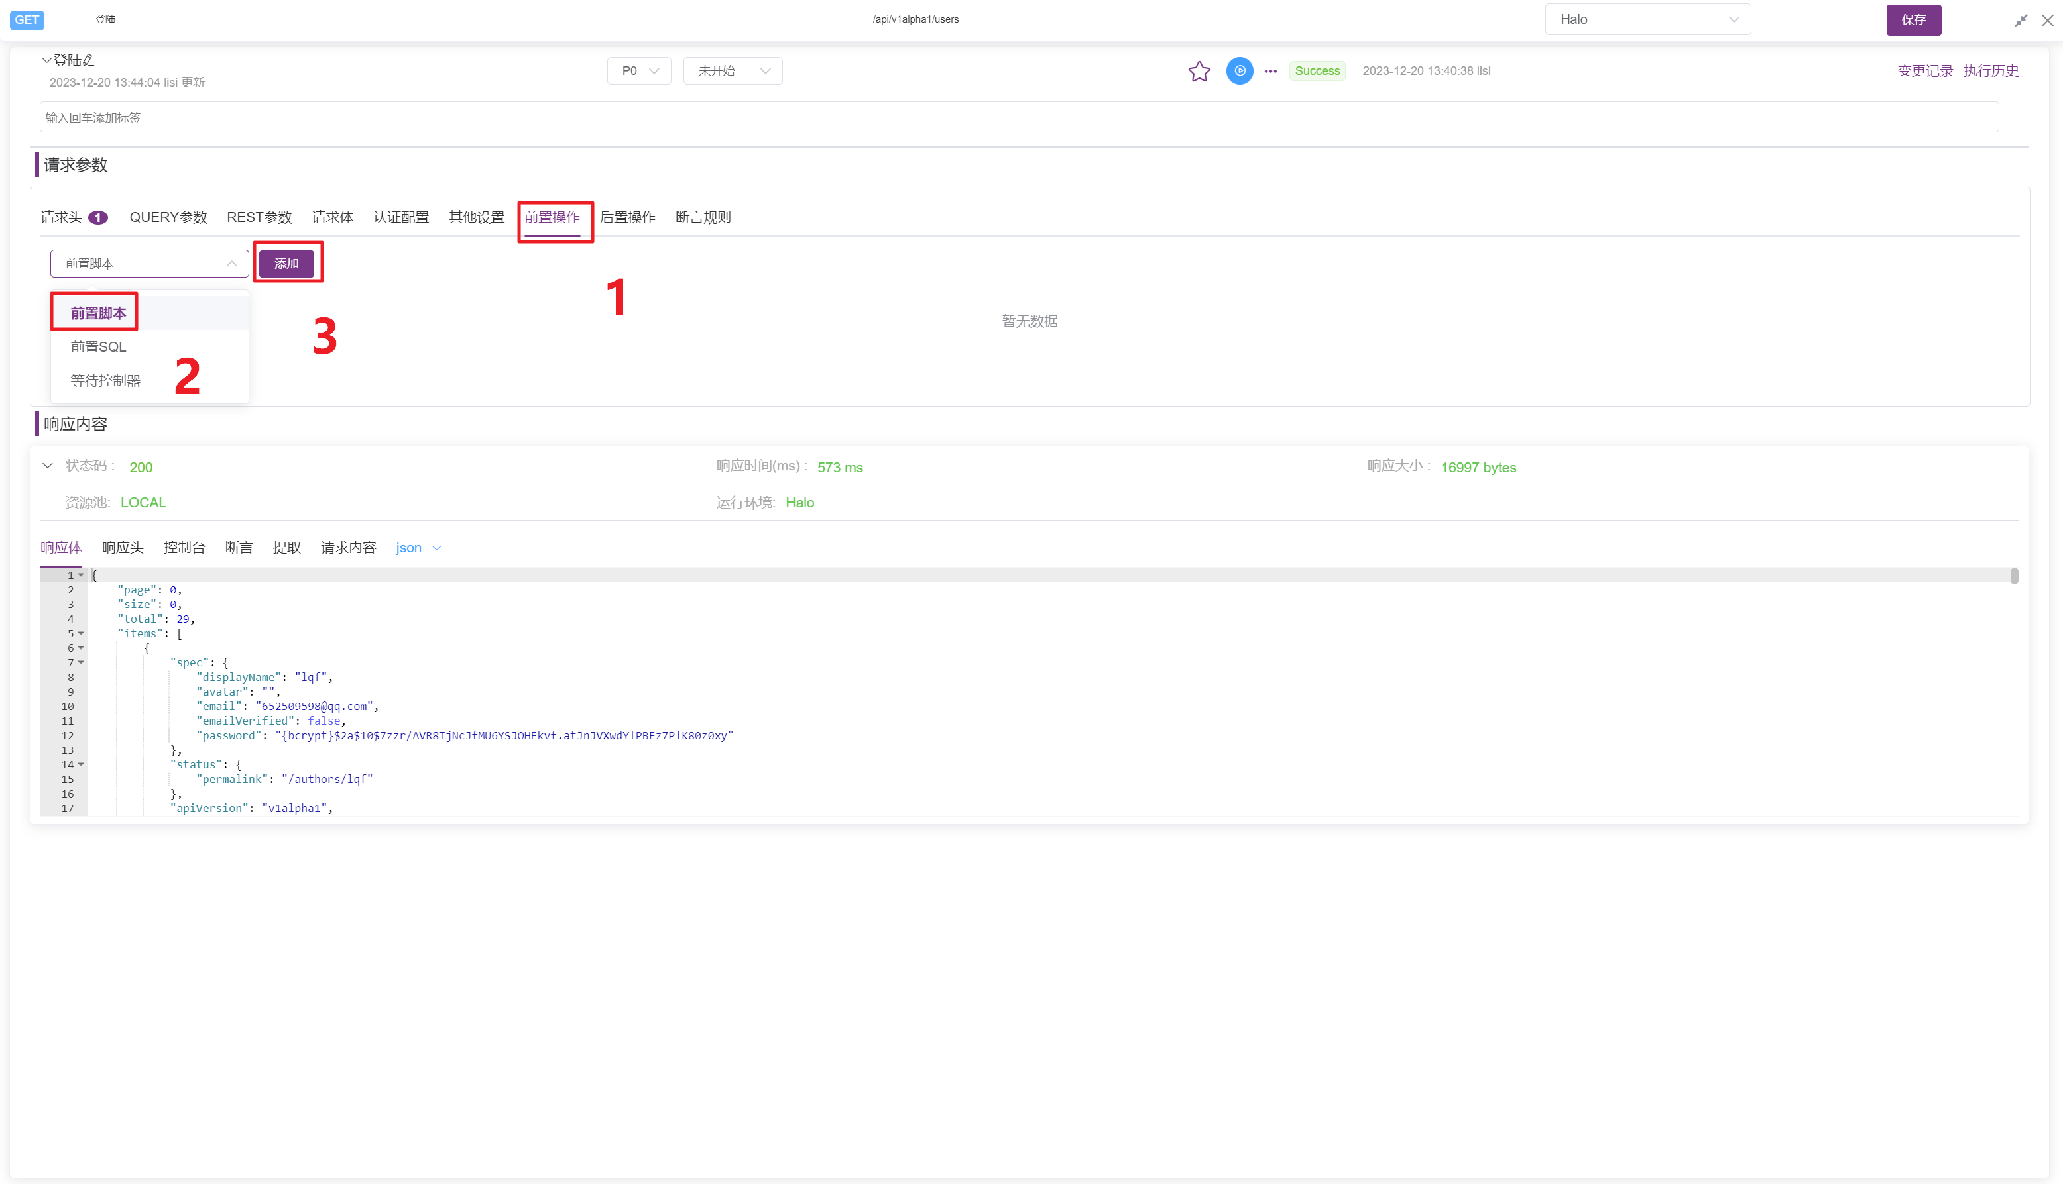
4.1 前置脚本（续）
如何使用前置脚本
进入接口 CASE 编辑页面，点击【前置操作】切换到前置操作页面，选中【前置脚本】点击【添加】按扭即可添加前置脚本。

Slide 7
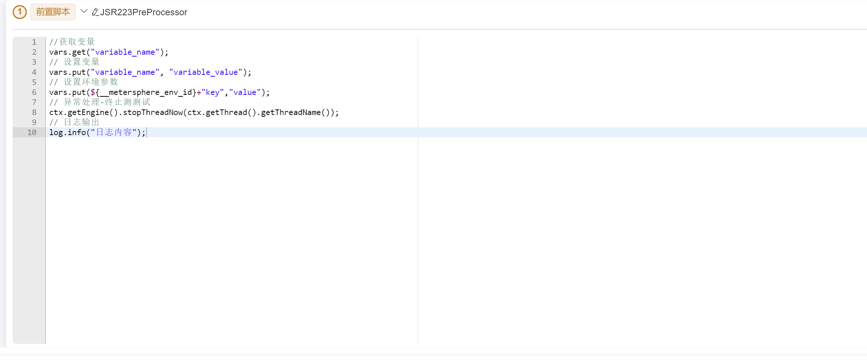
4.1 前置脚本（续）
前置脚本内置函数介绍
常用内置函数介绍
获取变量：vars.get("variable_name");
设置变量：vars.put("variable_name","variable_value");
设置环境参数:
vars.put(${__metersphere_env_id}+"key","value");
终止测试:
ctx.getEngine().stopThreadNow(ctx.getThread().getThreadName());
日志输出：log.info("日志内容");

Slide 8
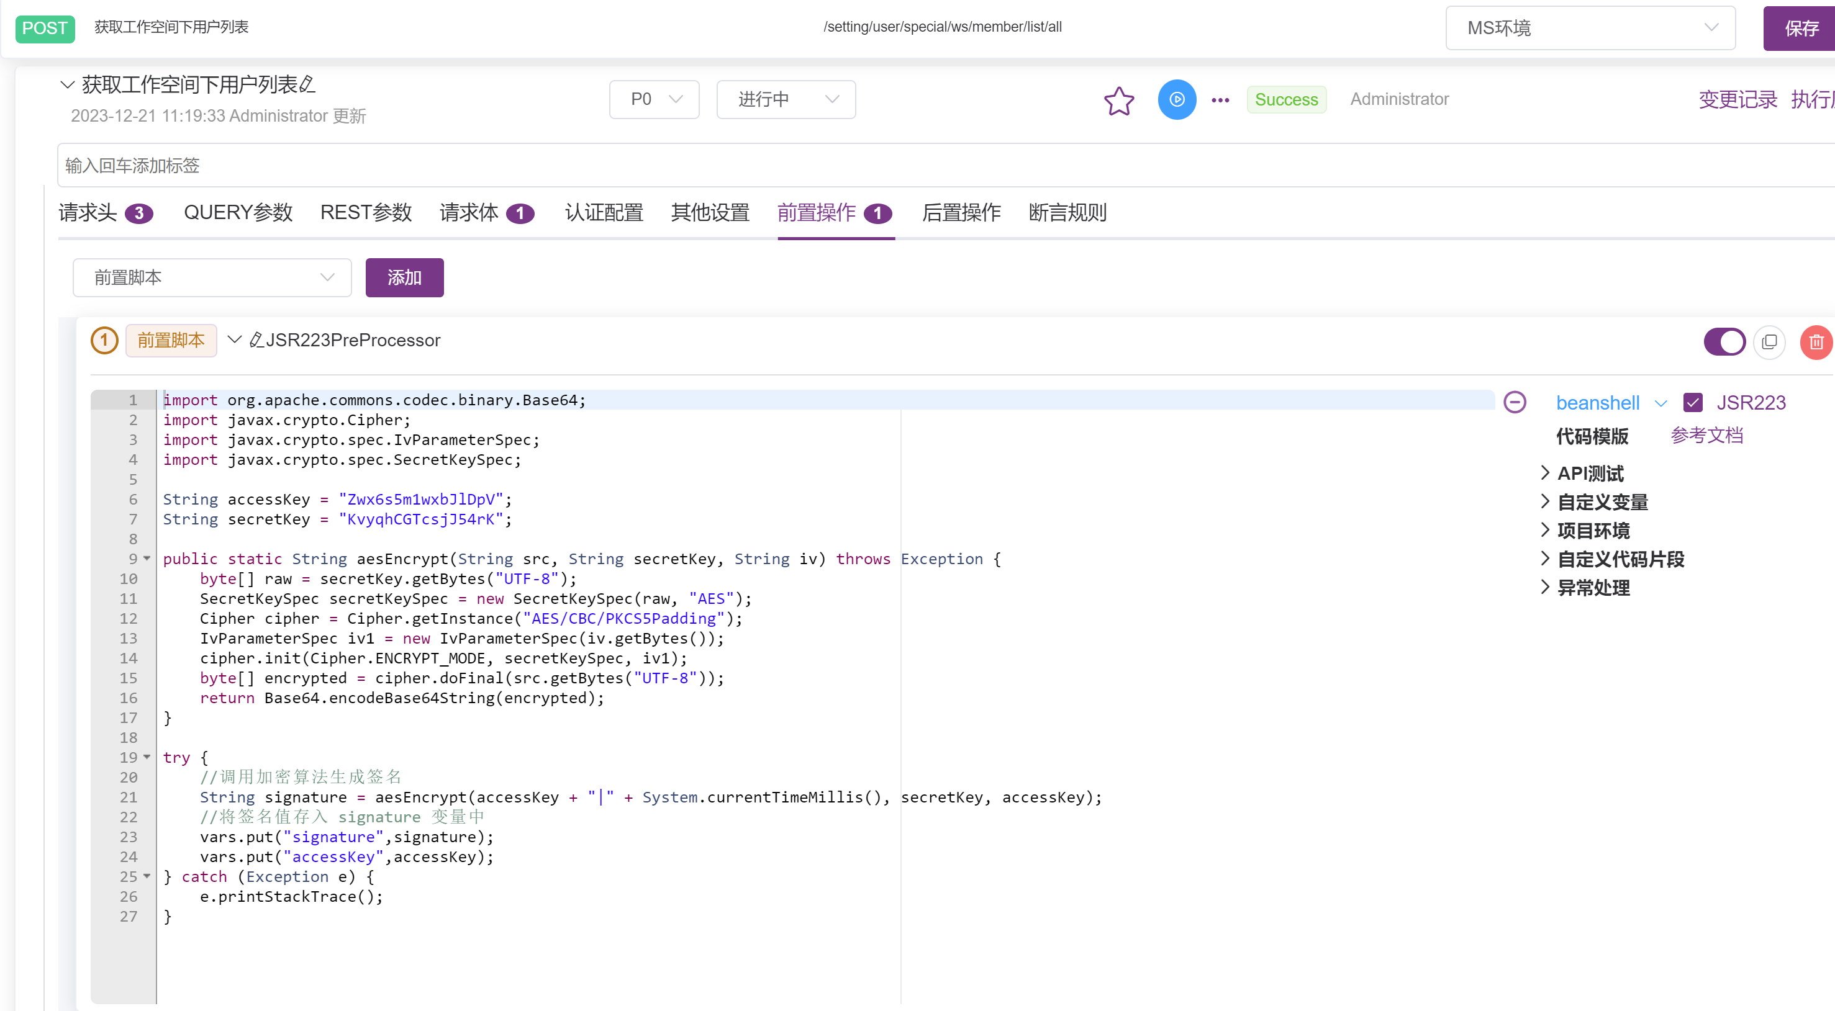
4.1 前置脚本（续）
前置脚本使用场景
生成签名
首先通过前置脚本生成免费登录签名，然后使用内置函数将签名保存到变量中，最后在请求头中引用签名。

Slide 9
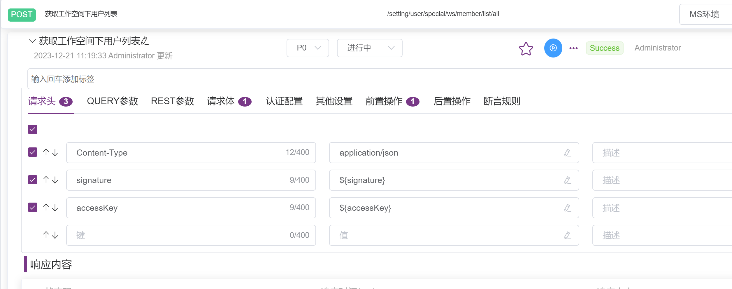
4.1 前置脚本（续）
前置脚本使用场景
引用签名
请求头中加入签名。

Slide 10
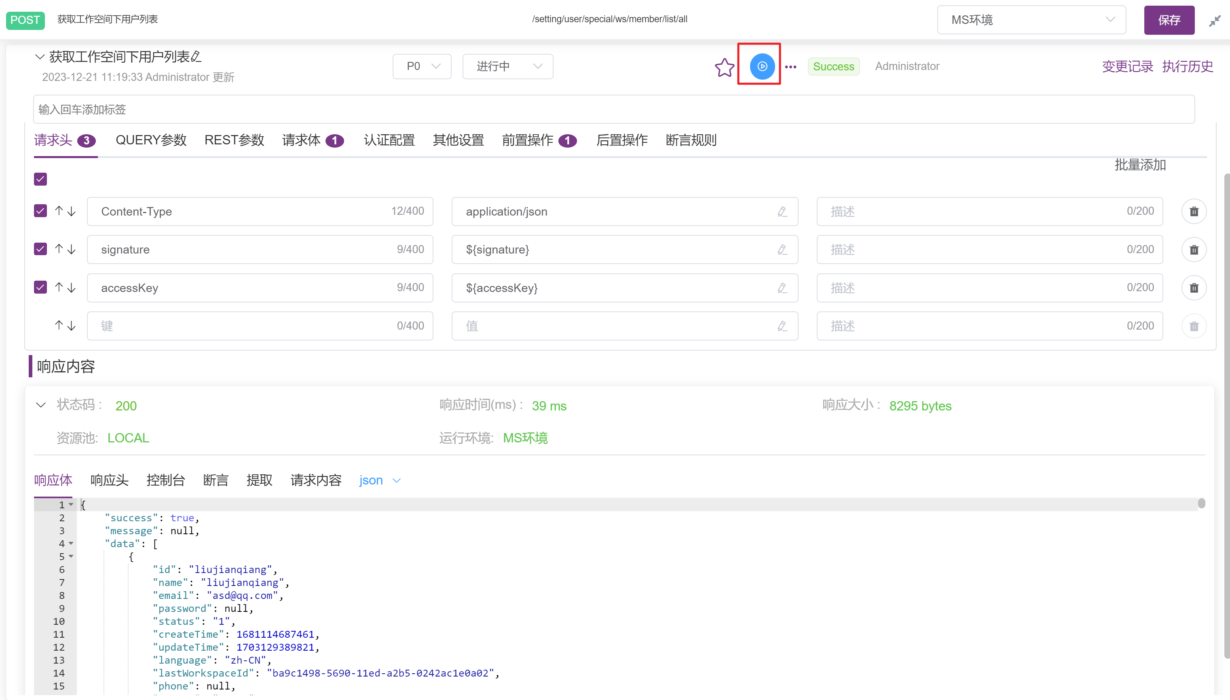
4.1 前置脚本（续）
前置脚本使用场景
调试接口用例

Slide 11
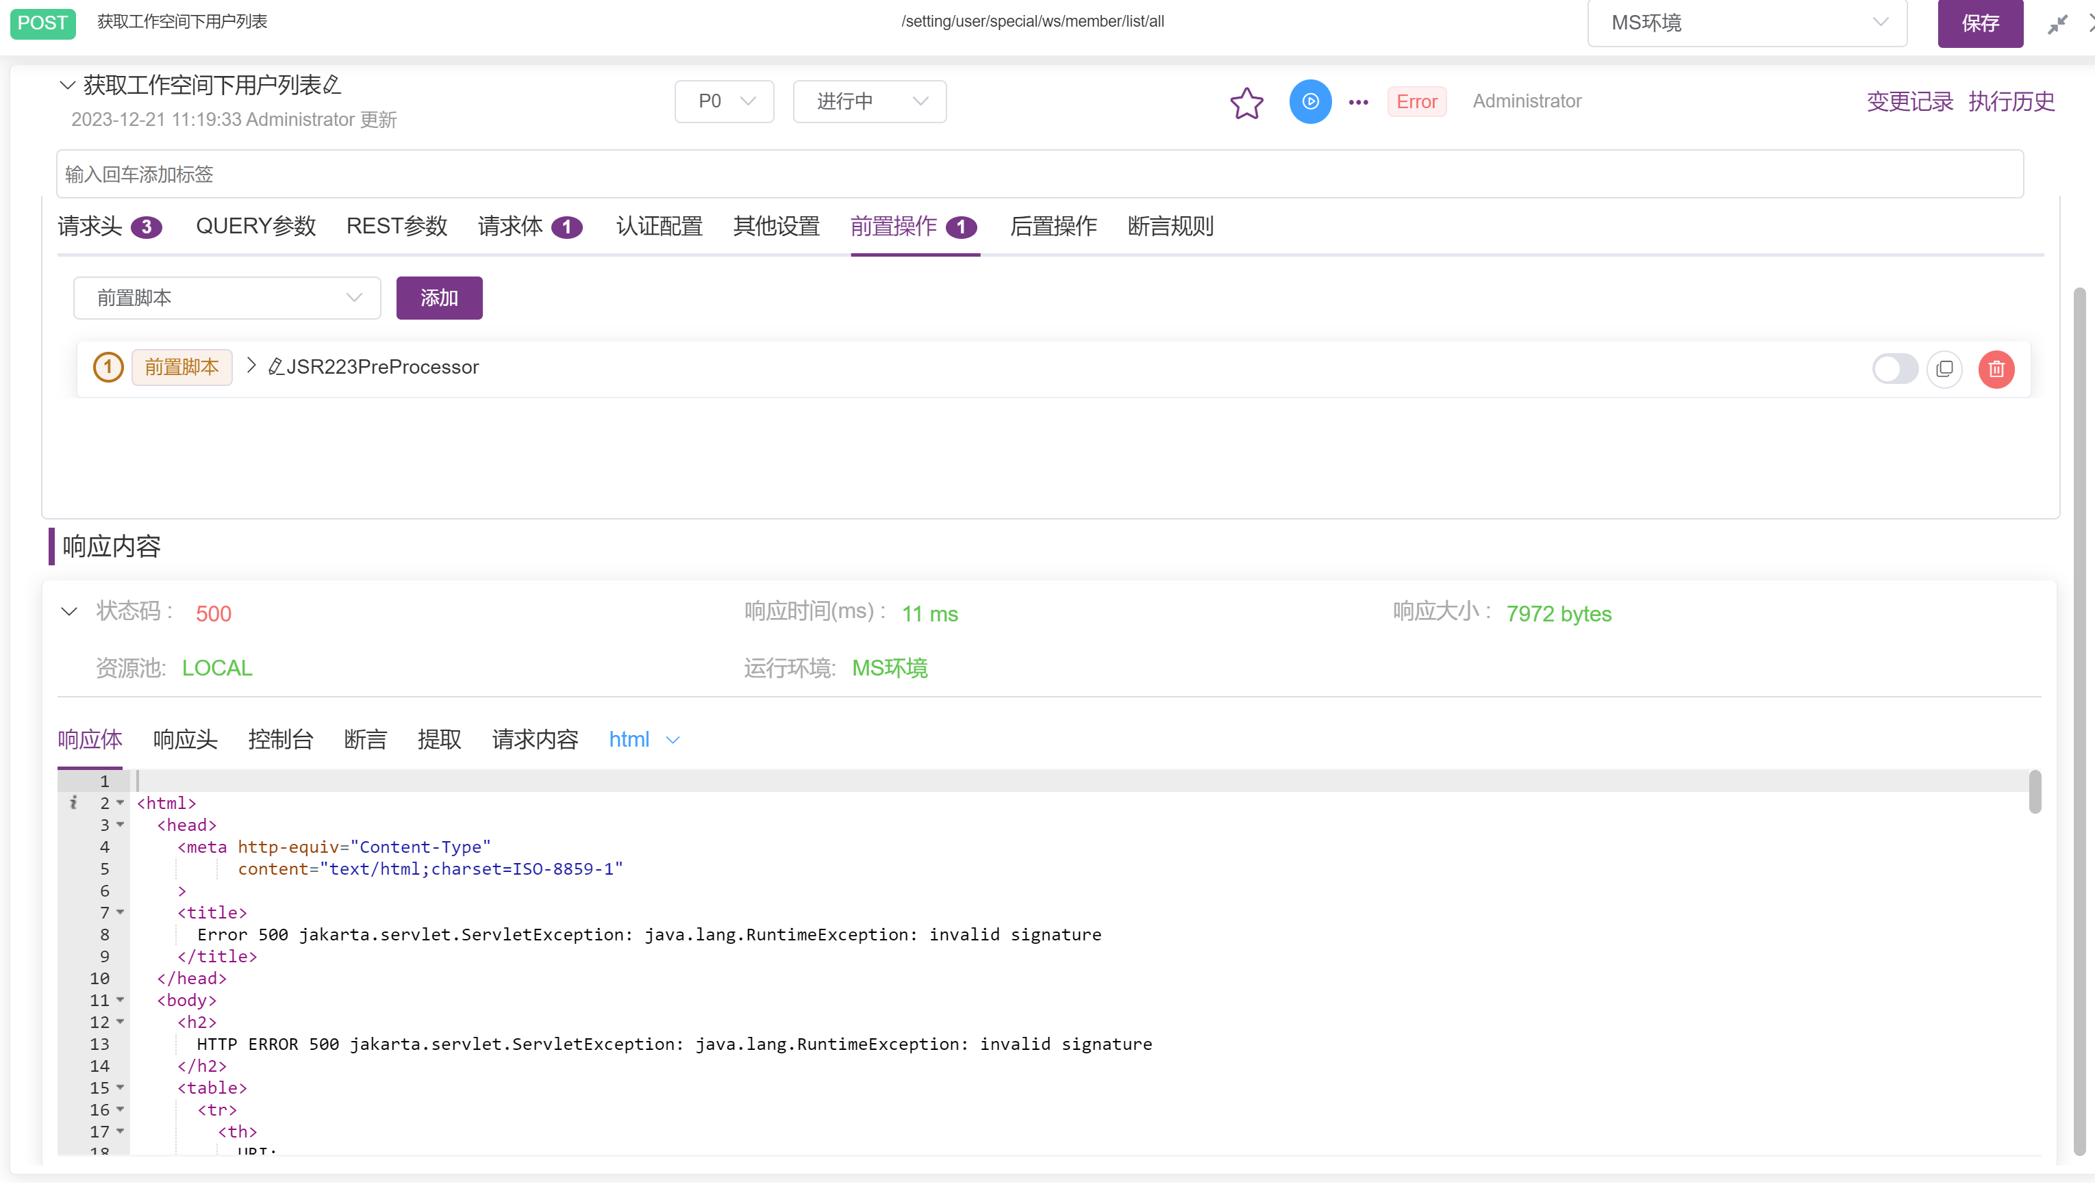
4.1 前置脚本（续）
前置脚本使用场景
未使用签名

Slide 12
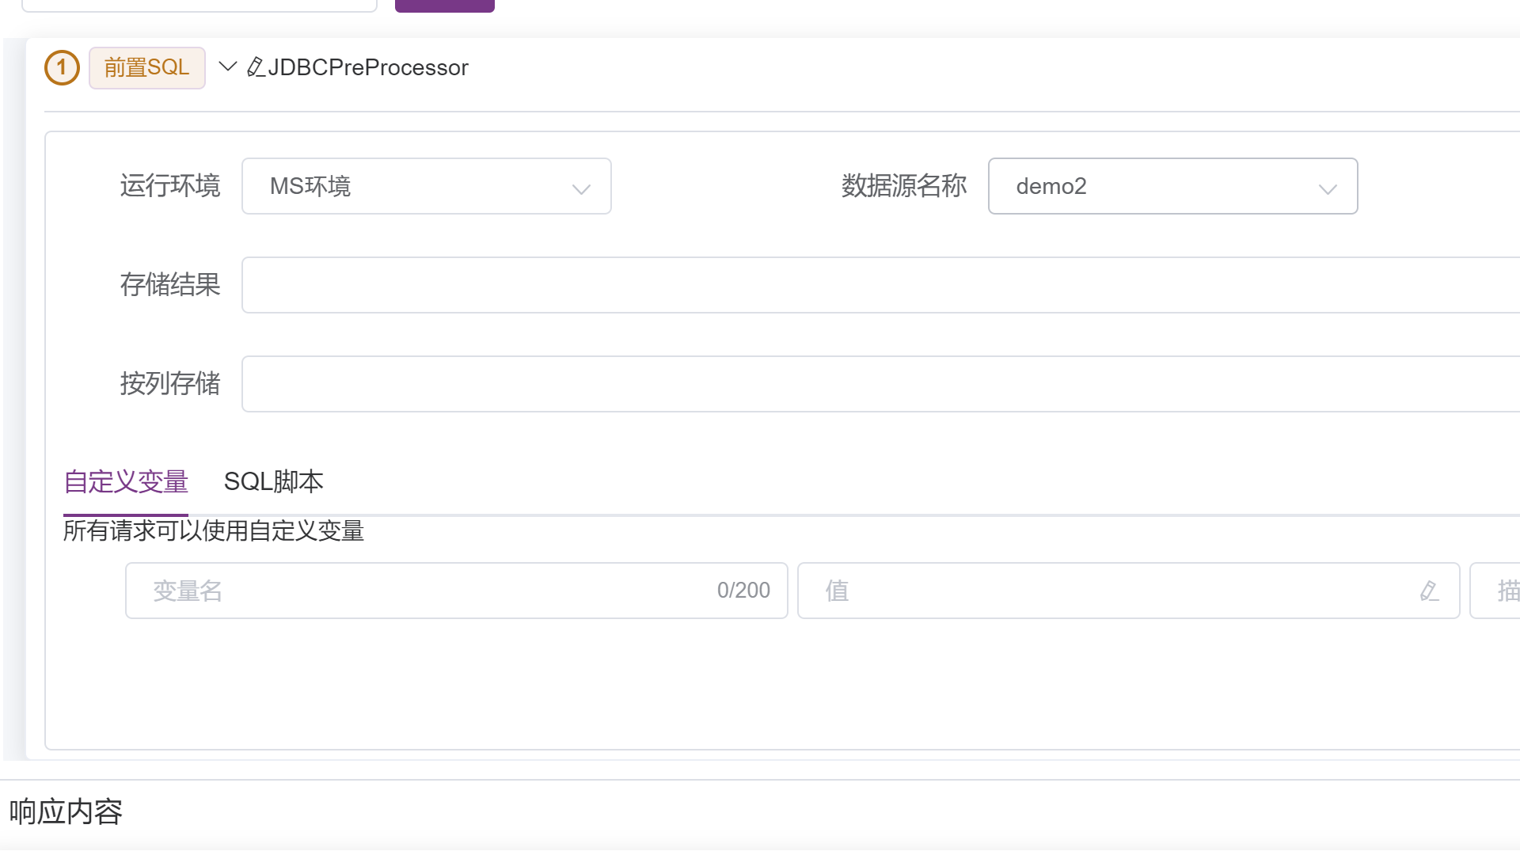
4.2 前置 SQL
前置 SQL
在请求发送之前执行 SQL 脚本。前置操作下拉选择 前置SQL，配置 运行环境及 目标数据源，可直接在 SQL脚本中编写 SQL 语句，返回的接口支持存储结果、按列存储，支持在 SQL脚本中设置变量传参。

Slide 13
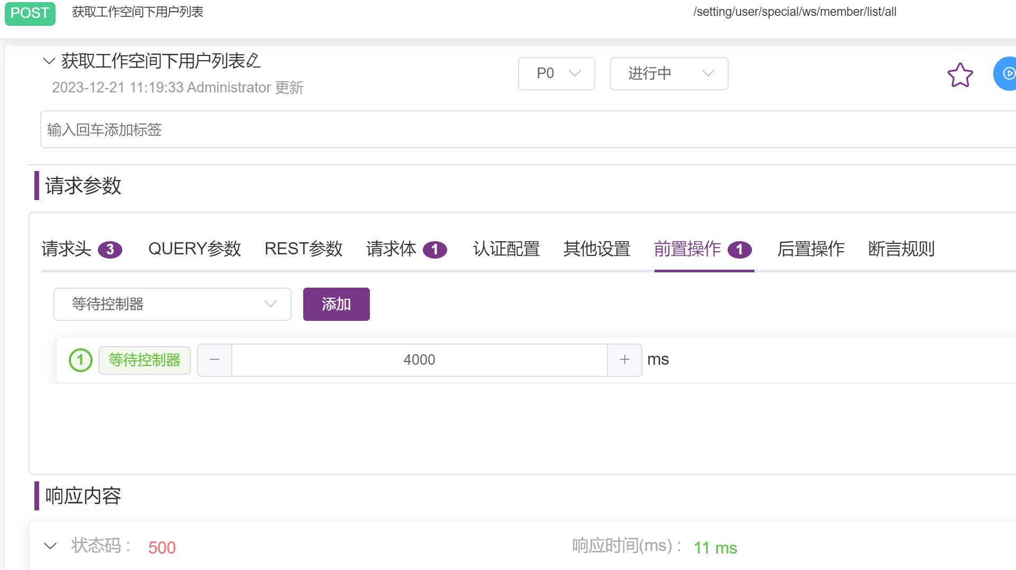
4.3 等待控制器
等待控制器
在请求发送之前等待指定时间，该时间单位是毫秒。

Slide 14
章
节
第五节 接口用例后置操作
5.1 后置 SQL
CONTENTS
5.2 提取参数

Slide 15
5.1 后置 SQL
后置 SQL
后置SQL与前置SQL类似，在请求执行完成后再进行SQL处理。

Slide 16
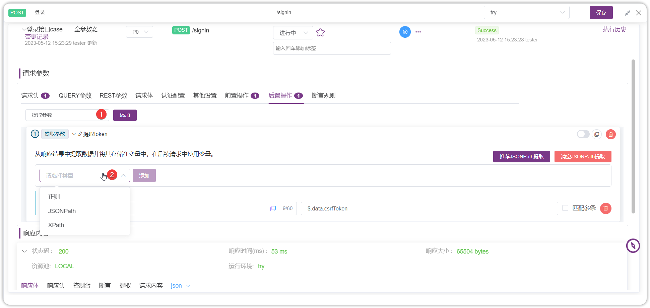
5.2 提取参数
提取参数
提取参数主要用于从请求响应中提取特定返回值并存储到变量中，便于在后续的步骤中引用该返回值。MeterSphere 已支持的提取参数方式包括正则、JSONPath、XPath。

Slide 17
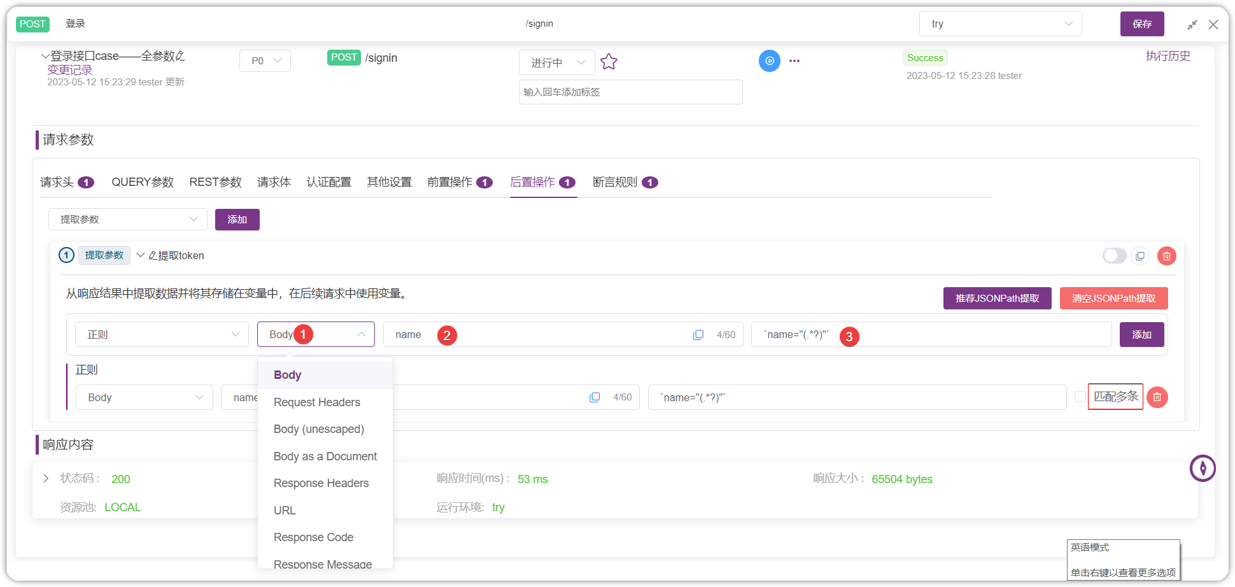
5.2 提取参数（续）
正则提取
正则提取适用于请求非 JSON、XML、HTML 标准且常见的结构化文本的响应内容。
对象：支持 Body，Request Headers，Response Headers，URL，Response Code，Response Message
变量名：保存提取值的变量名，后续可以通过 ${varName} 形式引用到，如果选择了 【匹配多个】可以通过 ${varName_matchNr} 获取到匹配的总个数，通过 ${varName_n} 依次获取到每个匹配值。
Perl型正则表达式：提取特定值使用的正则表达式，将提取正则表达式中的第一个组。

Slide 18
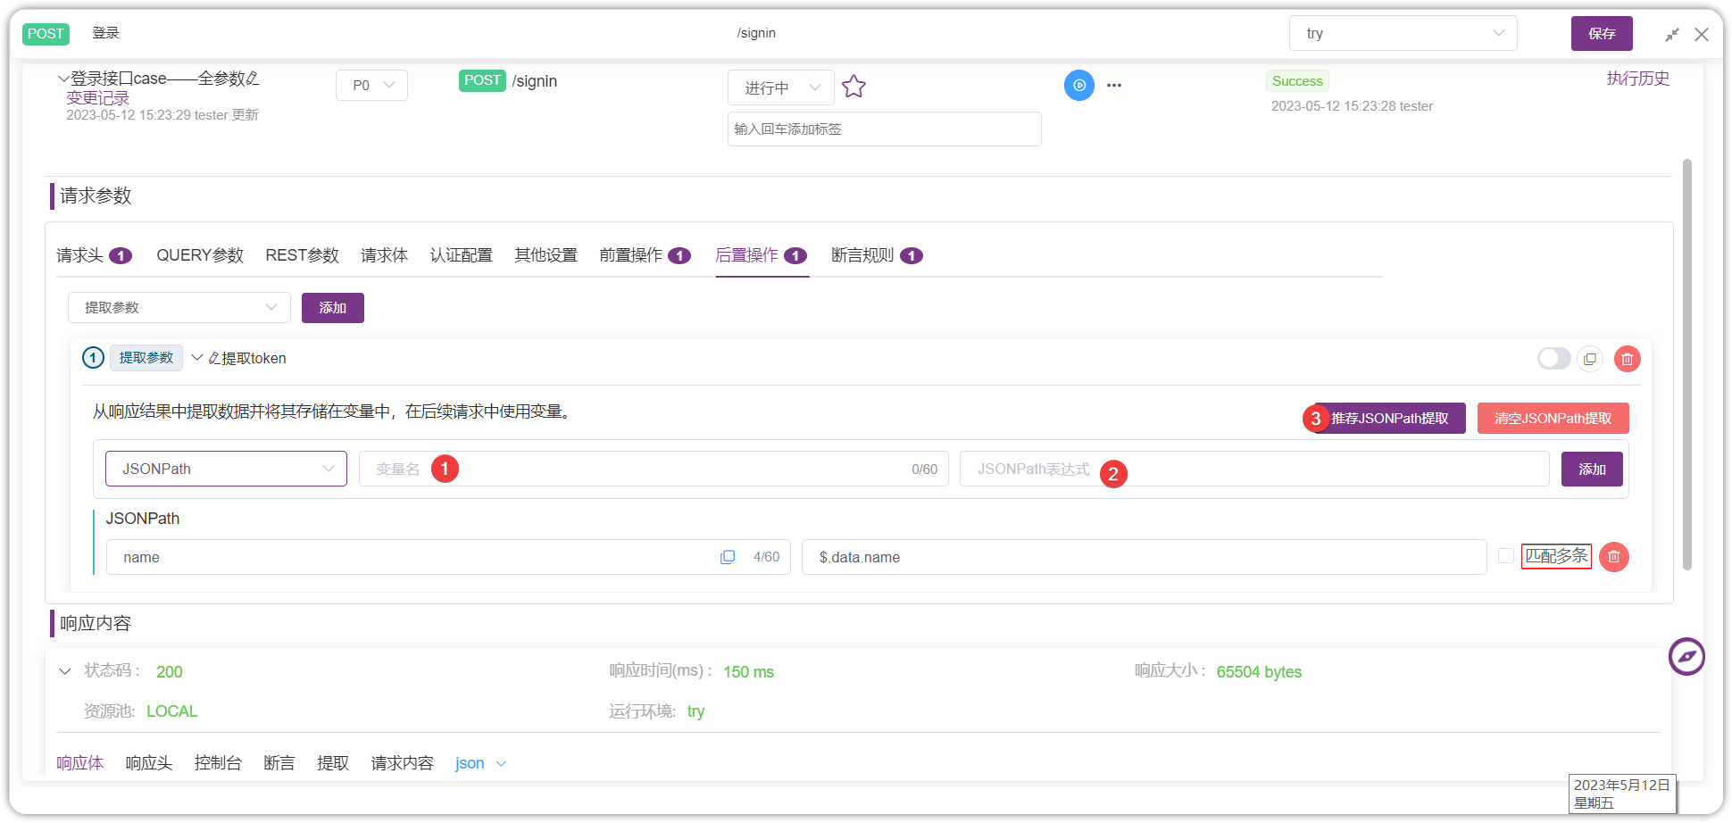
5.2 提取参数（续）
JSONPath 提取
JSONPath 提取适用于响应内容是 JSON 格式的响应内容的处理，可以方便地通过 JSONPath 表达式定位到特定字段进行提取。
变量名：保存提取值的变量名，后续可以通过 ${varName} 形式引用到，如果选择了【匹配多个】，可以通过 ${varName_matchNr} 获取到匹配的总个数，通过 ${varName_n} 依次获取到每个匹配值。
JSONPath表达式：JSONPath 表达式，通过该表达式定位到要提取的字段。

Slide 19
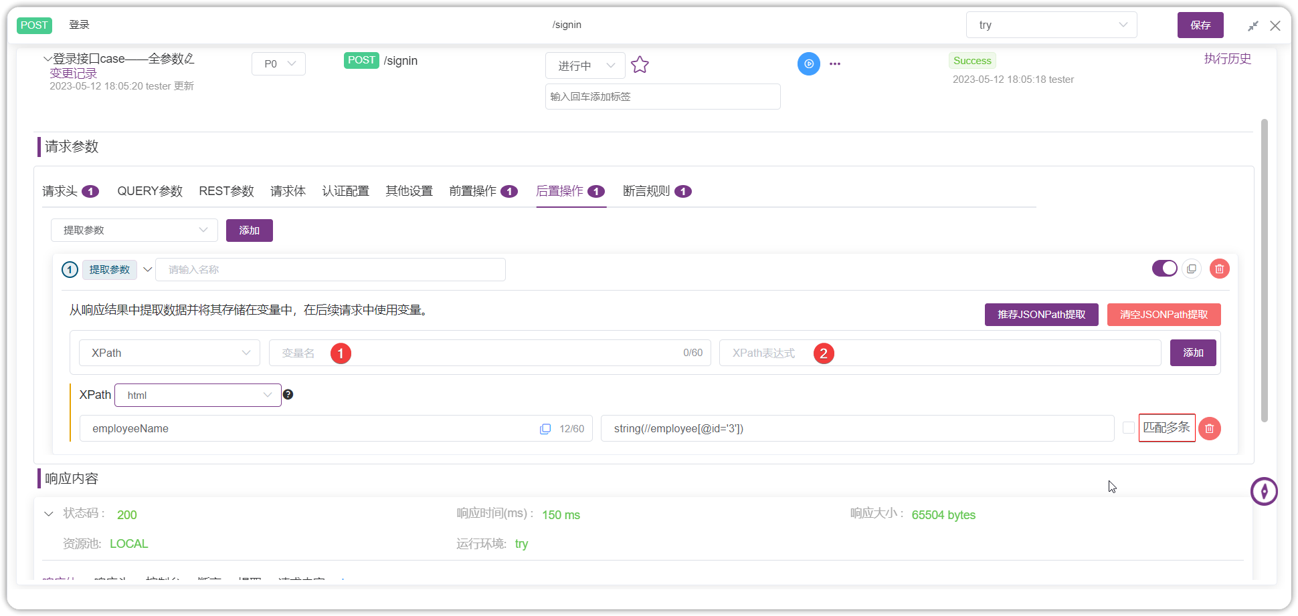
5.2 提取参数（续）
XPath 提取
XPath 提取适用于处理 XML、HTML 等格式的响应内容，可以方便地通过 XPath 表达式定位到特定字段进行提取。
变量名：保存提取值的变量名，后续可以通过 ${varName} 形式引用到，如果选择了【匹配多个】，可以通过 ${varName_matchNr} 获取到匹配的总个数，通过 ${varName_n} 依次获取到每个匹配值。
XPath表达式：需要进行匹配的 XPath 表达式。

Slide 20
章
节
第六节 接口用例断言规则
6.1 文本断言
CONTENTS
6.2 正则断言
6.3 JSONPath 断言

Slide 21
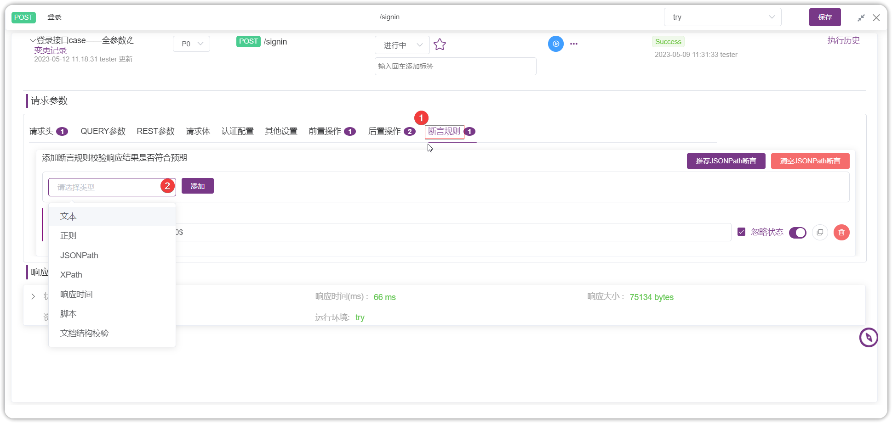
接口用例断言规则
断言规则
断言的主要功能是通过验证响应报文是否满足需求规约来确认接口运行是否正确。 目前 MeterSphere 支持以下几种形式的断言规则：文本、正则、JSONPath、XPath、响应时间、脚本、文档结构校验。

Slide 22
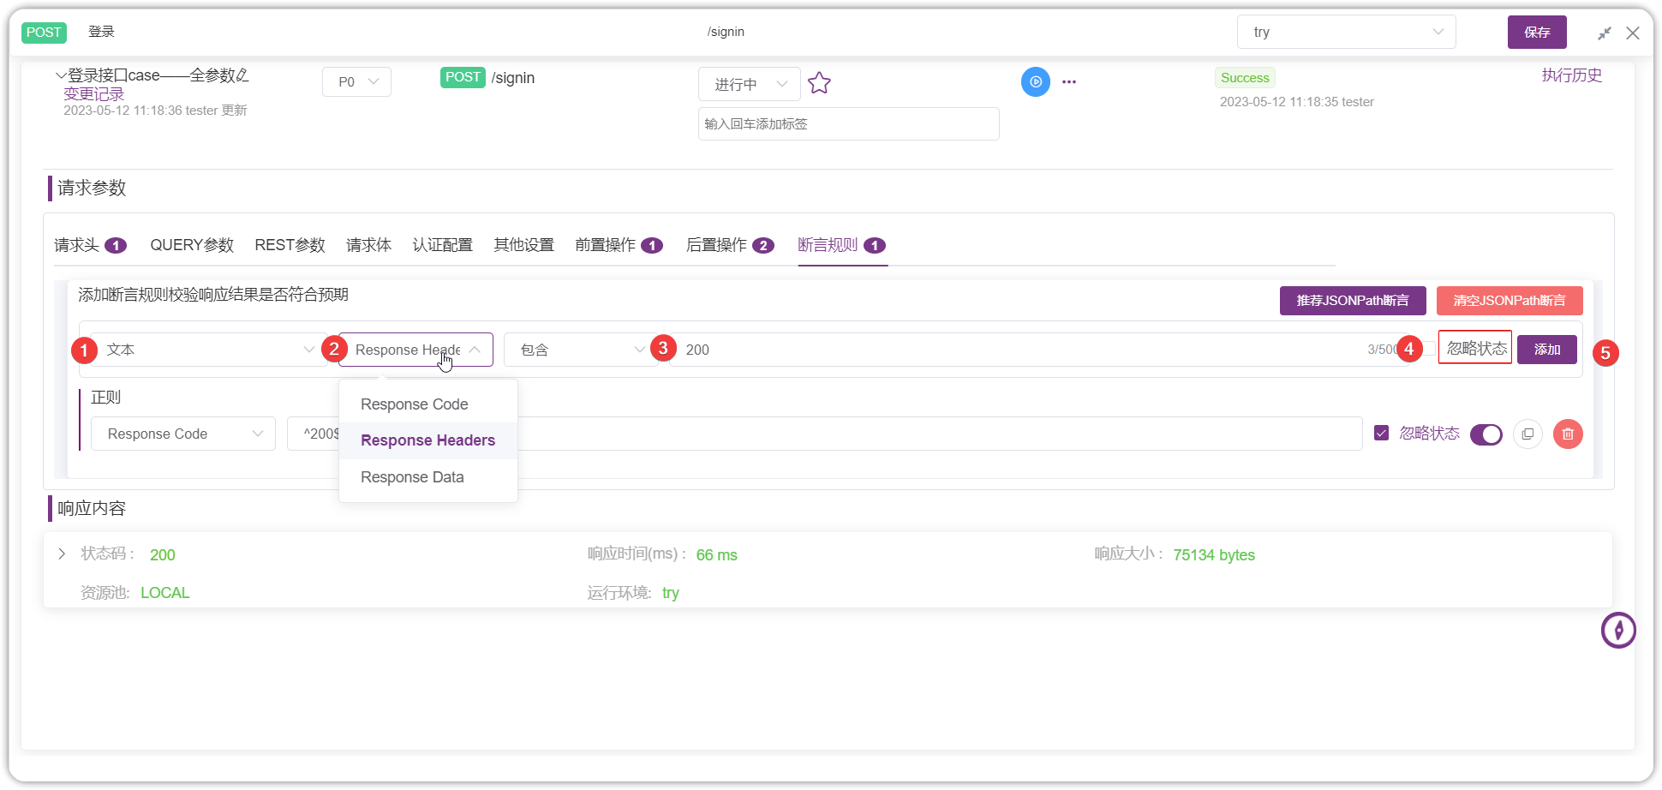
6.1 文本断言
文本断言
文本断言即对响应对象按文本方式跟进指定判断条件进行判断。
对象包括： Response Code，Response Headers，Response Data 。
条件支持： 包含，不包含，等于，以...开始，以...结束 。
值：断言对象需要匹配的值，匹配成功则断言成功，否则断言失败。

Slide 23
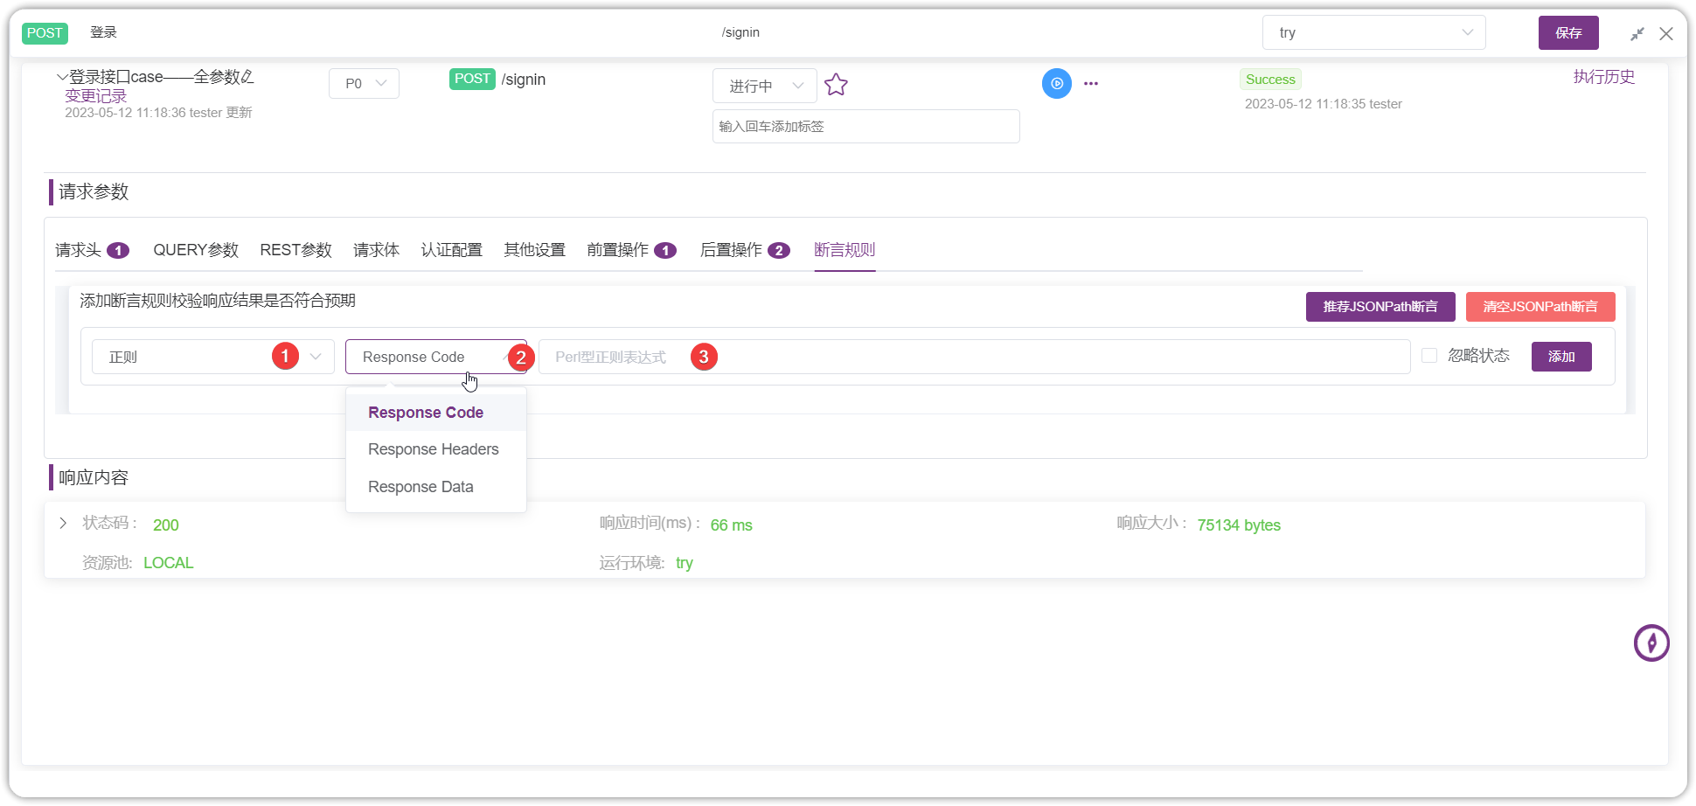
6.2 正则断言
正则断言
正则断言适用于响应内容不是 JSON、XML、HTML 等这样的标准且常见的结构化文本的请求进行断言操作。
对象包括：Response Code，Response Headers，Response Data。
Perl型正则表达式：断言对象需要匹配的正则表达式，匹配成功则断言成功，否则断言失败。

Slide 24
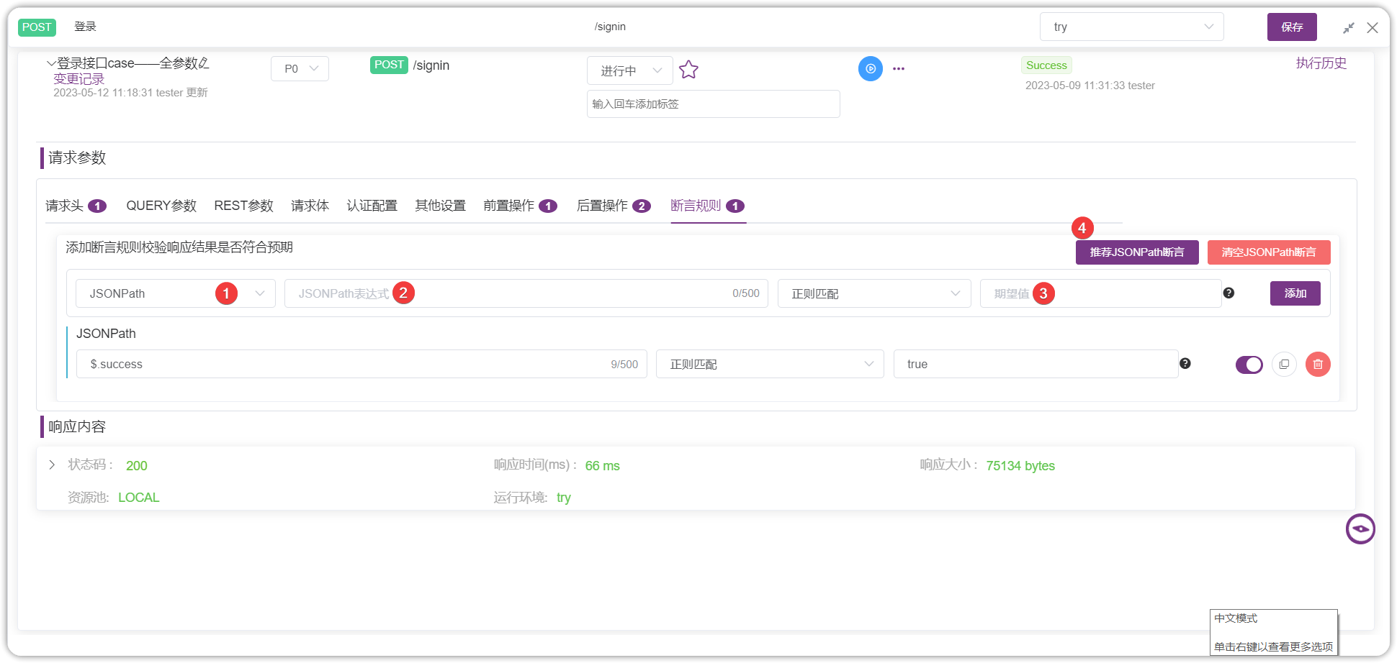
6.3 JSONPath 断言
JSONPath 断言
JSONPath 断言适用于响应内容是 JSON 格式进行断言。
JSONPath 表达式：JSONPath 表达式，通过该表达式定位到特定字段。
期望值：通过 JSONPath 表达式定位的字段的期望值，支持正则表达式。

Slide 25
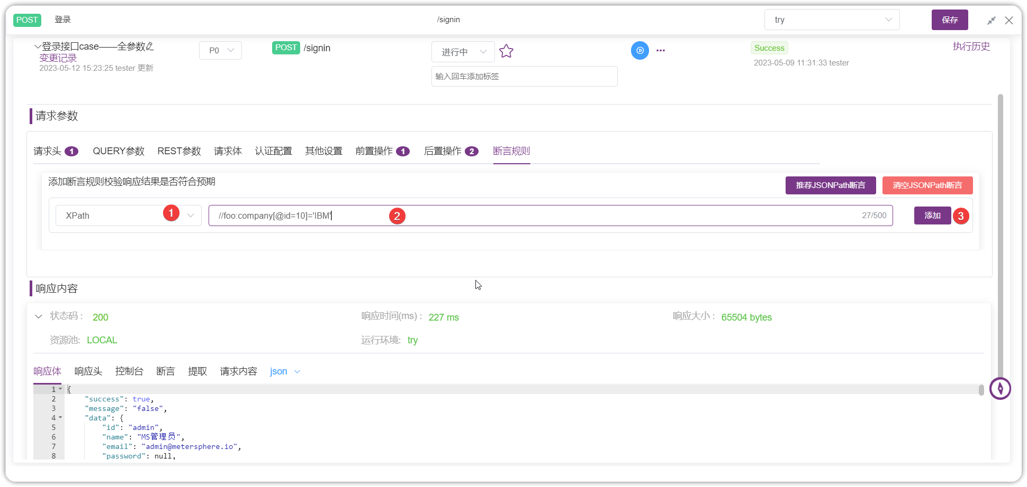
6.4 正则断言
XPath 断言
XPath 断言适用于对响应内容是 XML、HTML 等格式的请求进行断言。
XPath表达式：需要进行匹配的 XPath 表达式。

Slide 26
小结
介绍了接口用例前/后置脚本使用。
介绍了接口用例前/后置 SQL 使用。
掌握在接口用例上怎么使用提取参数。
掌握在接口用例上怎么使用断言规则。

Slide 27
课堂作业
通过了一系统的学习，下面要给你们布置一个任务
作业内容：根据 Halo 接口文档完成发布文章用例设计
要求如下：
1、在第五节课作业的基础上设计接口用例。
2、完善接口中用例的请求参数，使用 jmeter 函数或者 mock.js 函数将重要请求参数进行参数化。
3、使用断言规则校验接口返回是否正确。
4、执行接口用例。

Slide 28


谢谢！

